Slide 1
Keskustelukurssi 2
Anja Keränen
Anja.keranen@aalto.fi

Slide 2

INFo
Kurssi on tiistaisin ja torstaisin kello 12:30 -- 14:00 salissa U414b
Kurssin suoritus:
Aktiivinen osallistuminen
Enintään 1 poissaolo (max. 1 absence)
Itsearviointi (1 self-assessment)
Pieni esitelmä parille / pienryhmälle 14.5.24
Kurssin suoritus 1 op (1 credit) hyväksytty / hylätty (pass/fail)
Opettaja: Anja Keränen (anja.keranen@aalto.fi)

Slide 3
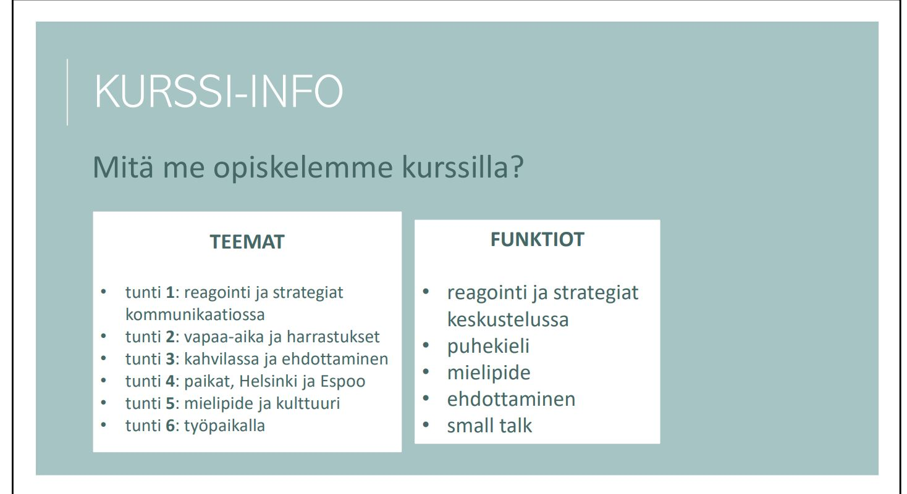

Slide 4
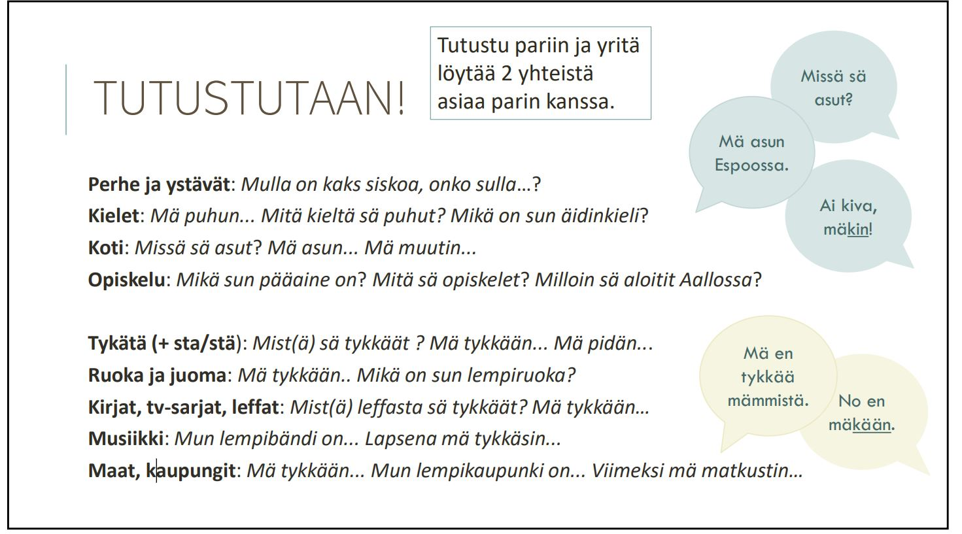

Slide 5
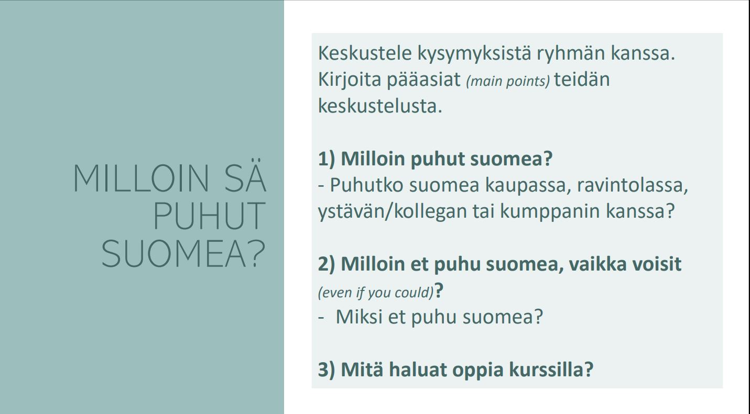

Slide 6
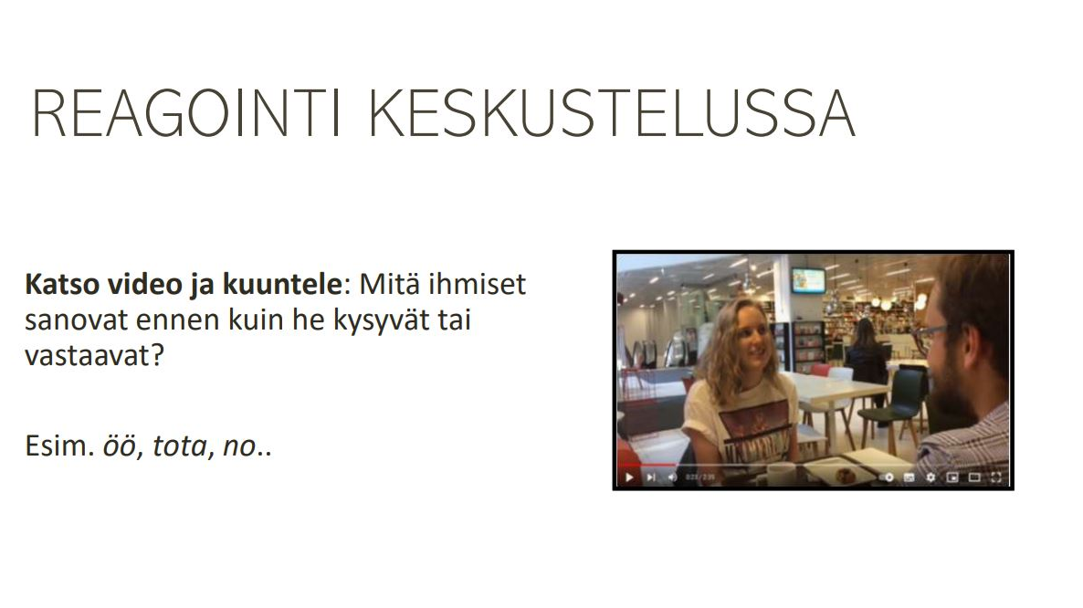

Slide 7
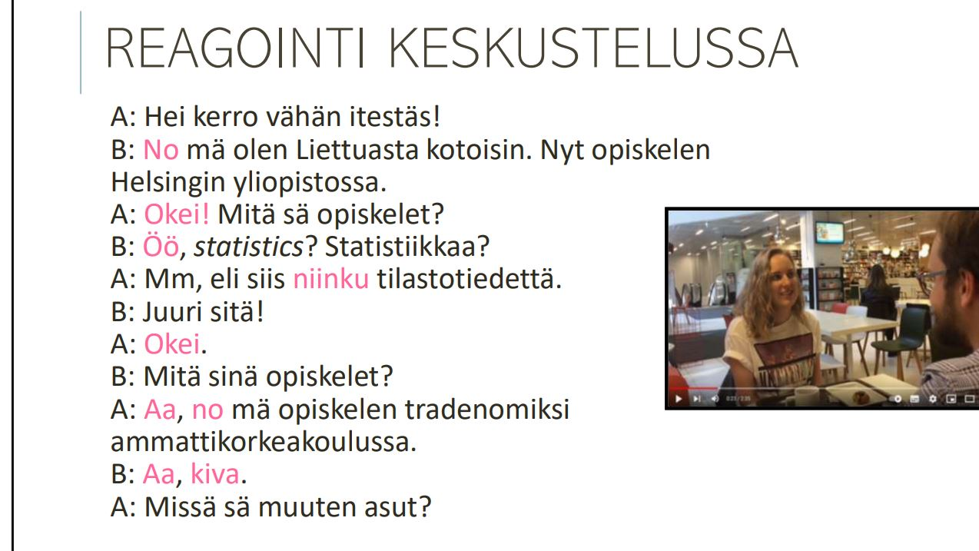

Slide 8
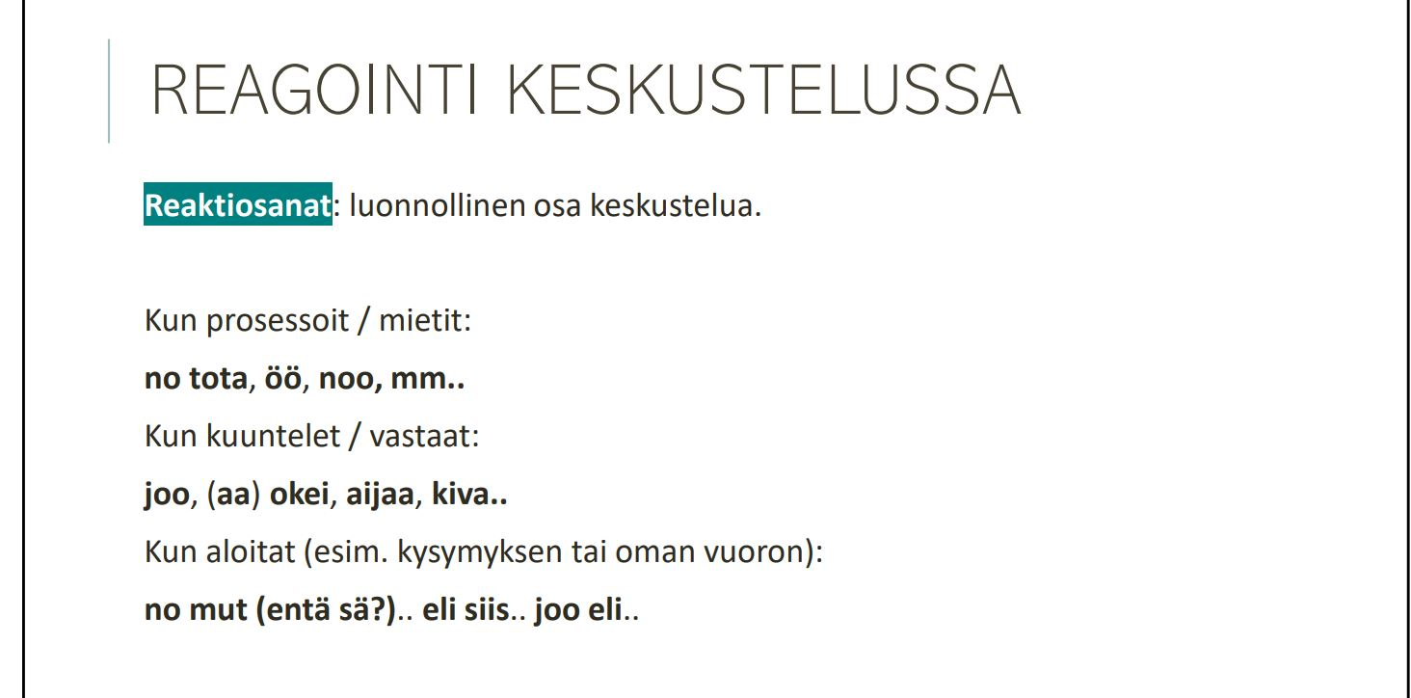

Slide 9
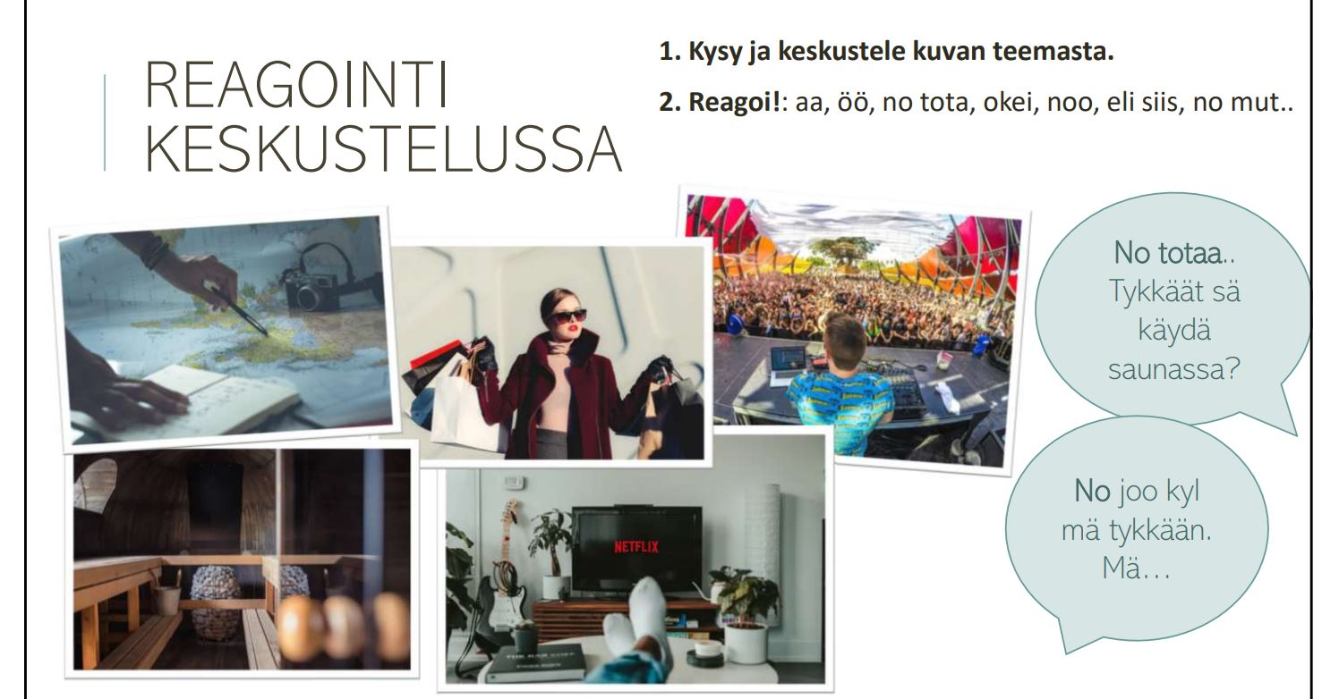

Slide 10
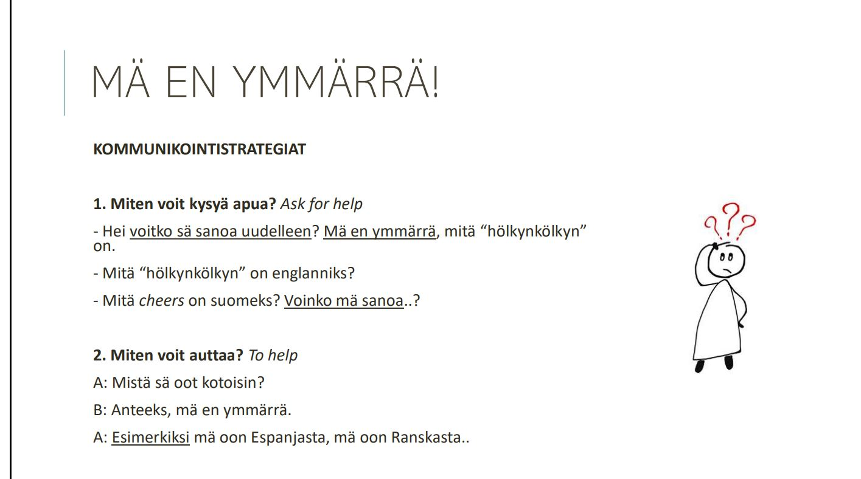

Slide 11
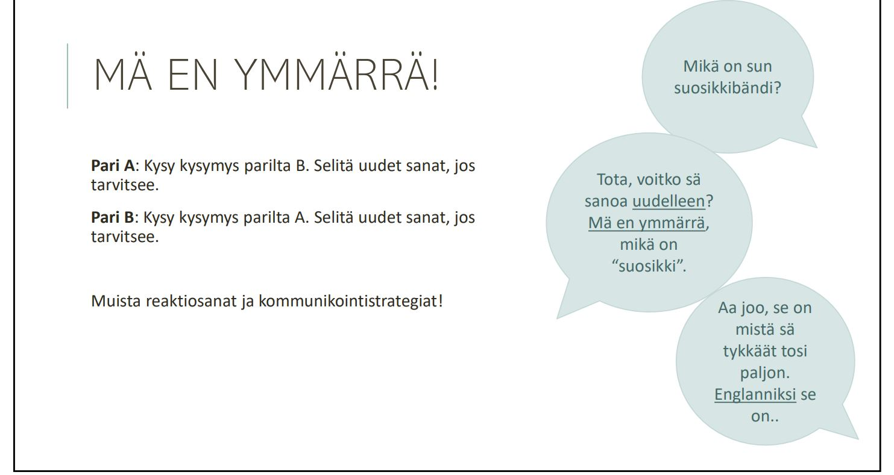

Slide 12
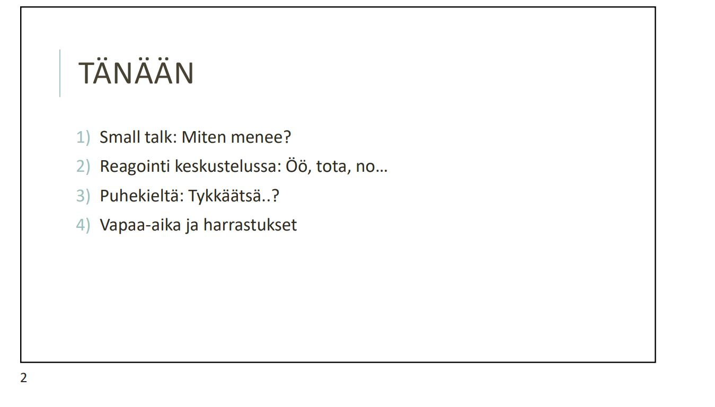
To 25.4.24

Slide 13
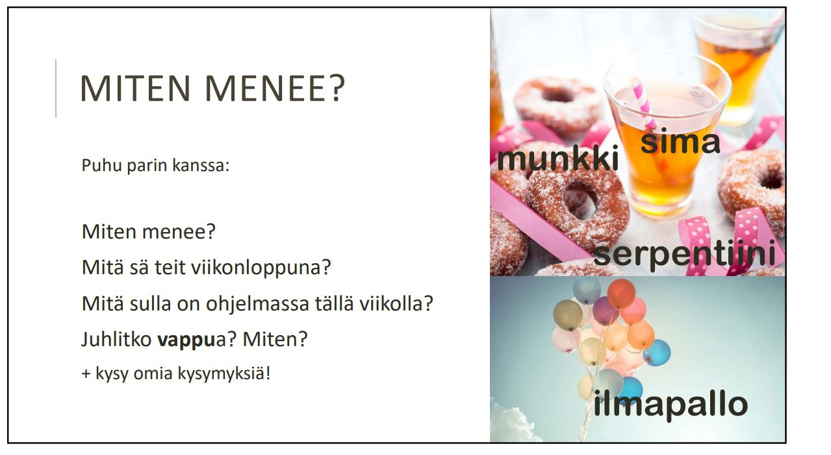

Slide 14
Vappuideoita?
Ti 30.4. on vappuaatto, vappupäivä 1.5.
Käydä Kaivopuistossa piknikillä, Mantan lakitus
Vappubrunssi (Kappeli)
Nukun

Slide 15
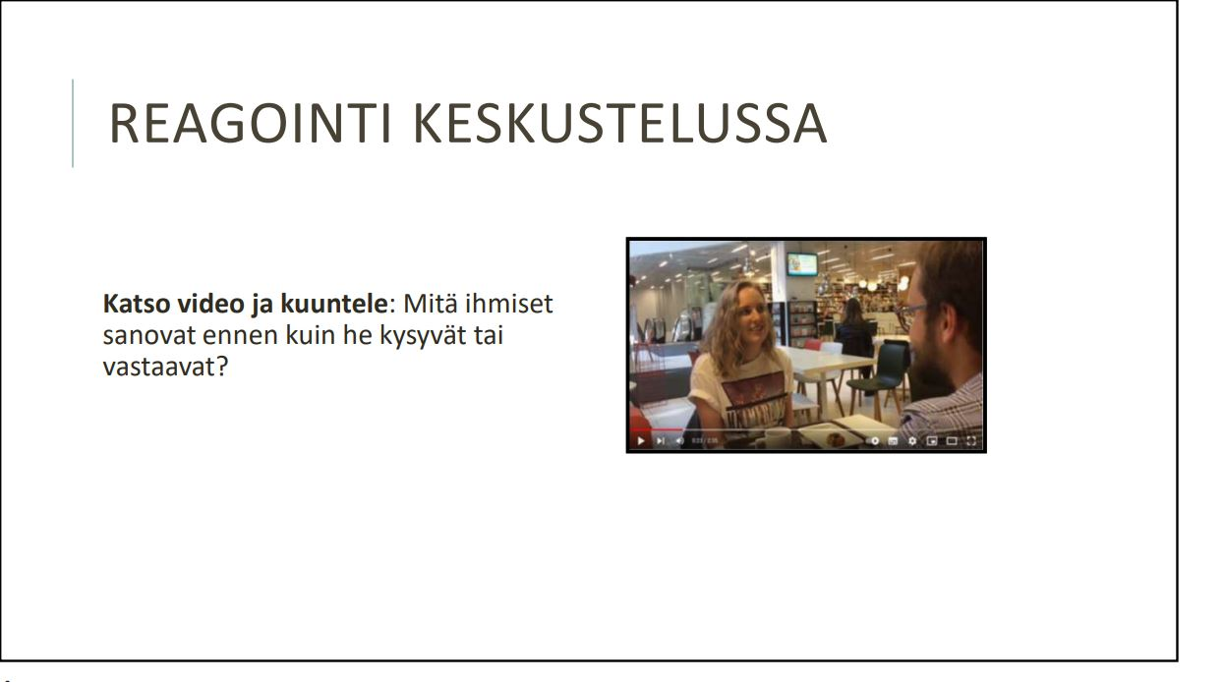

Slide 16
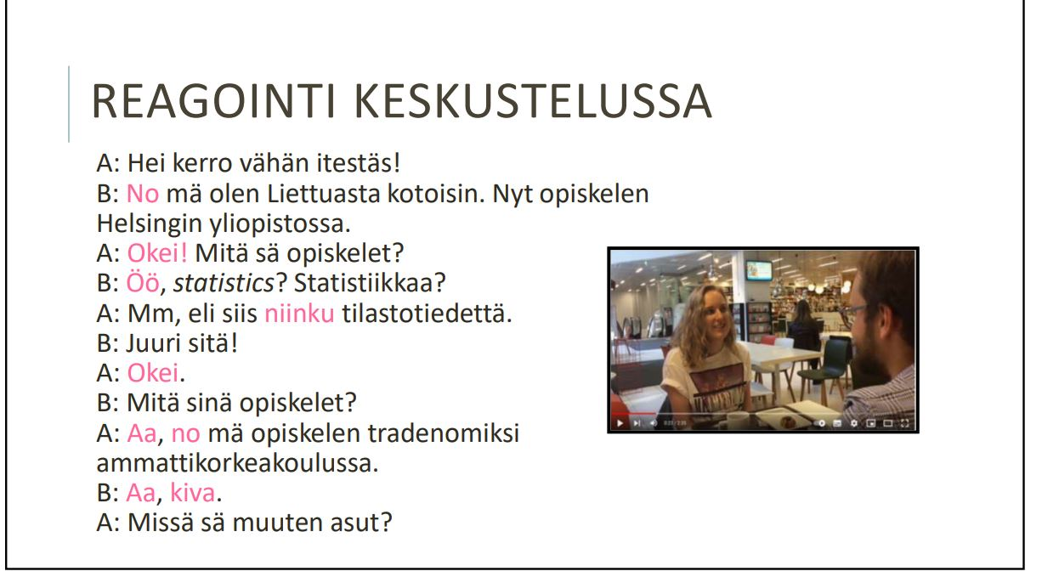

Slide 17
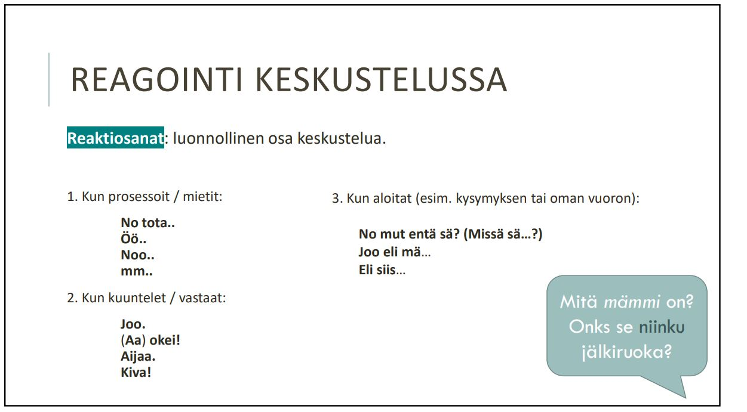

Slide 18
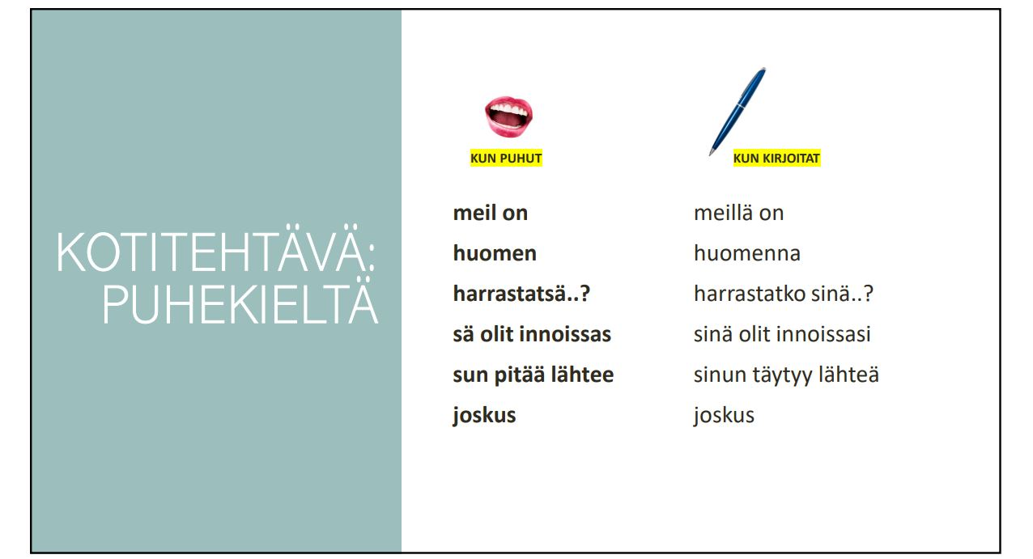

Slide 19
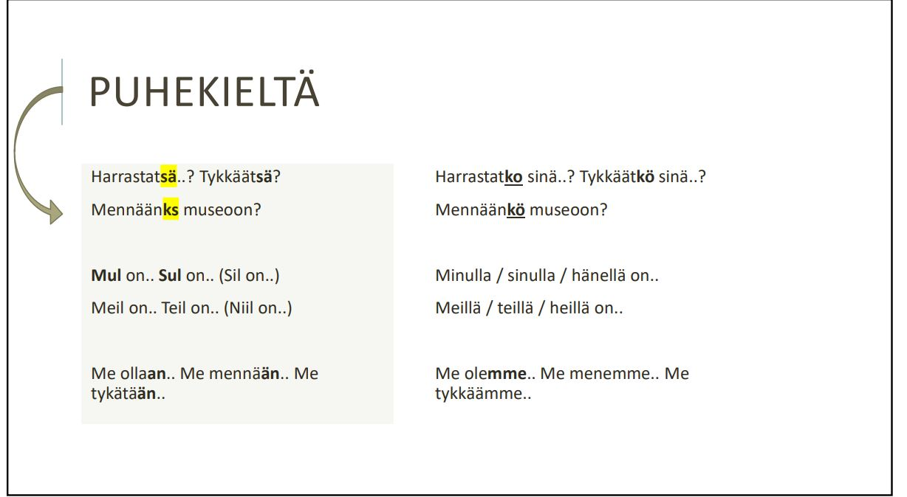

Slide 20
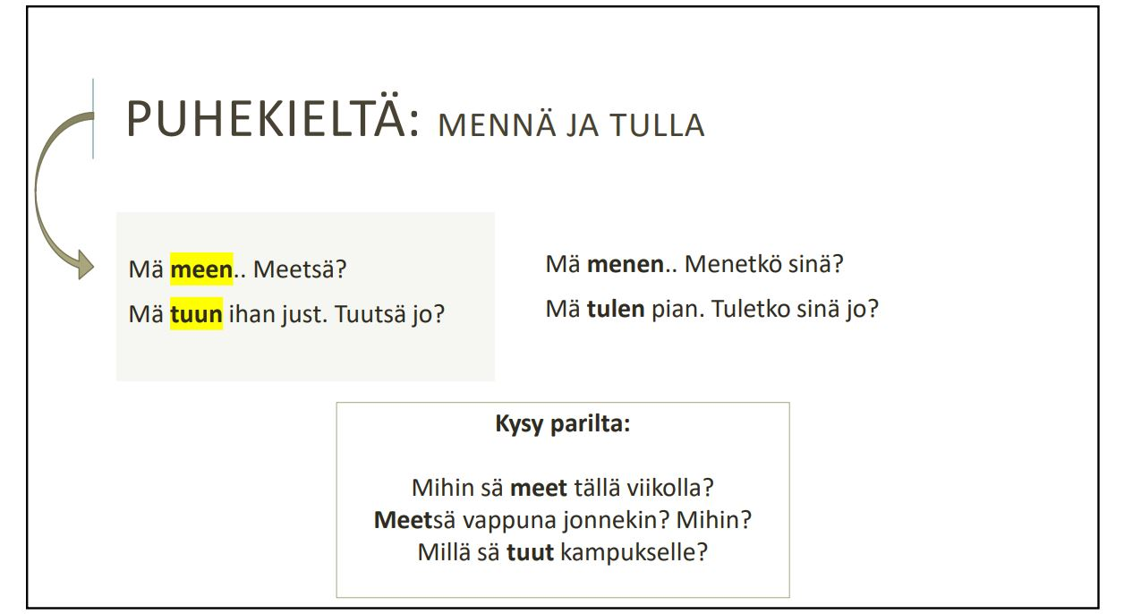

Slide 21
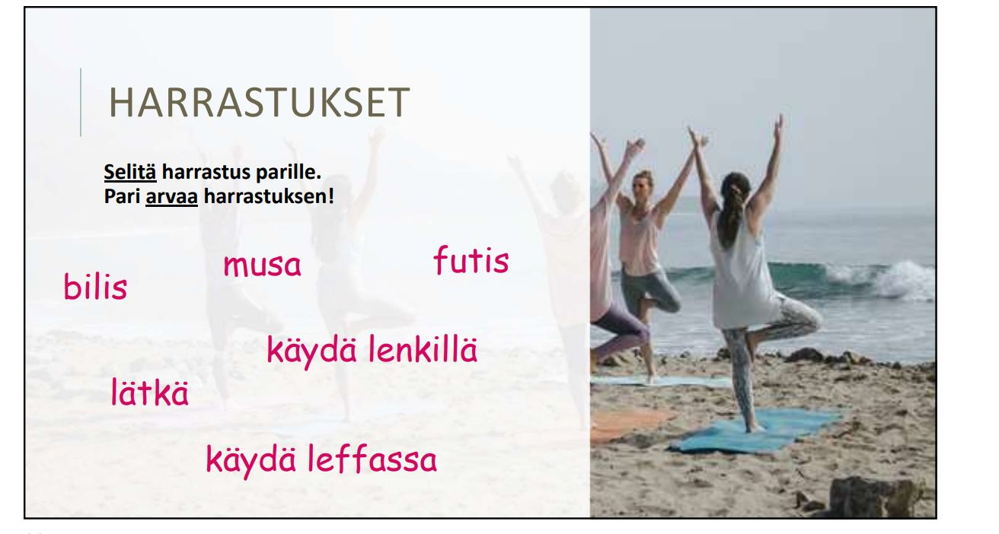

Slide 22
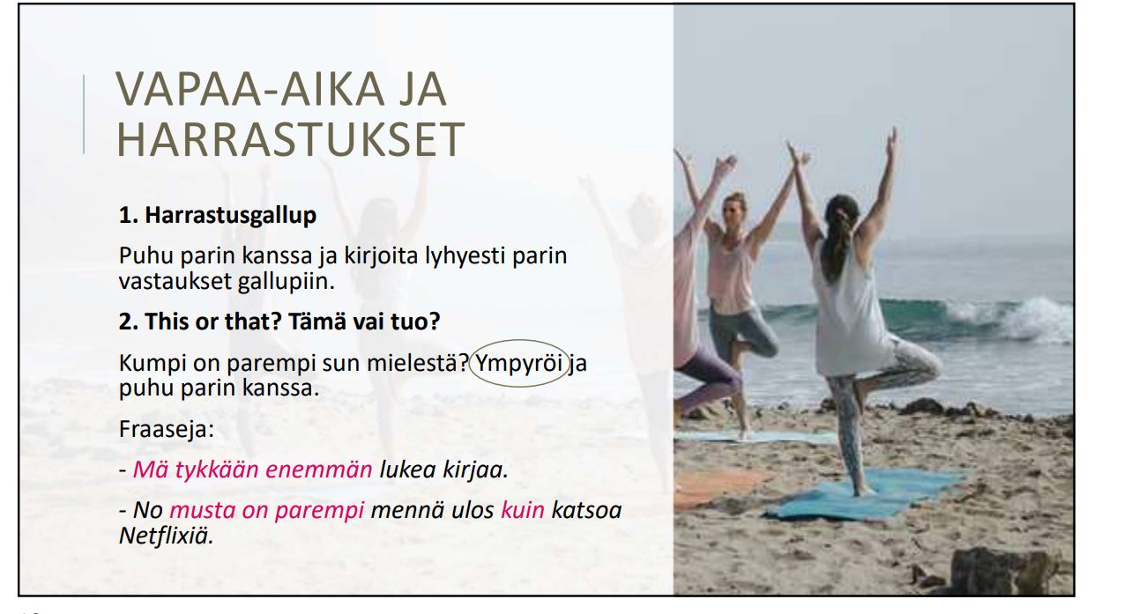

Slide 23

Ti 30.4.
Tänään
Puhutaan vapusta
Opitaan puhelinfraaseja (“No täs on Anja moi!”)
Opitaan miten sopia paikka tapaamiselle

Slide 24
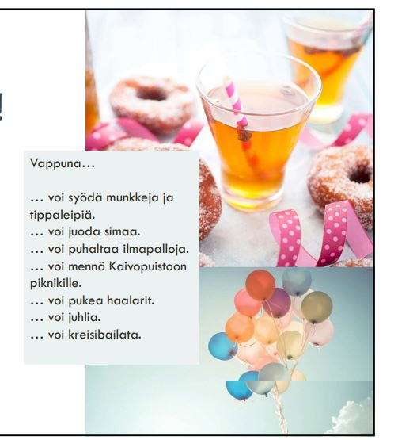
Onko teillä hauska vappu?
Puhukaa parin kanssa, mitä teette vappuna?
Kirjoita kysymys vapusta tai keväästä ja kysy se kaveriltasi!
→ vaihtakaa pareja ja kysykää kysymys uudelta parilta!

Slide 25
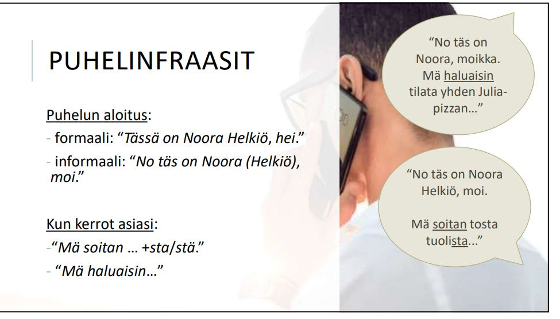



Slide 26
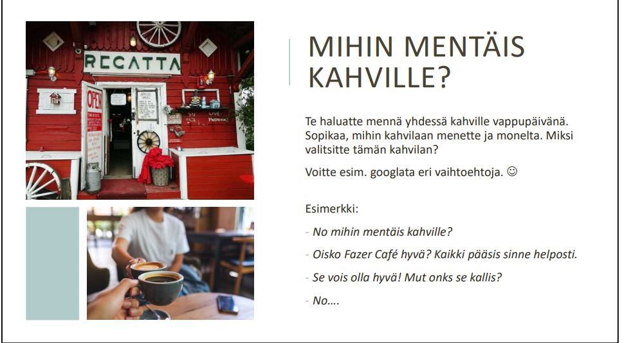

Slide 27
Kahvila- / ravintolaideoita:
Mäkikupla (Kalliossa), Sivuraide (Kalliossa)
Pizza Paradise (Leppävaarassa)
Helsingin yliopiston lähellä oleva kahvila (hyvää kahvia, mukava!)
Cafetoria (loistavaa kahvia! Hyvät leipomotuotteet)
Café Regatta (Töölössä, hyvä sijainti Sibeliusmonumentin lähellä)
Timo Aura –patisserie Hakaniemen torilla
Café Success (Kaivopuistossa)
Café Engel (vastapäätä Tuomiokirkkoa, Senaatintorilla)
Sinisen huvilan kahvila (Oodin lähellä)
Taideterassi Töölönlahdella (Hakaniemen ja Rautatientorin välissä)
Kirkkonummen pizza
Zhaotea (ihanaa maitoteetä!) Mikonkadun lähellä

Slide 28
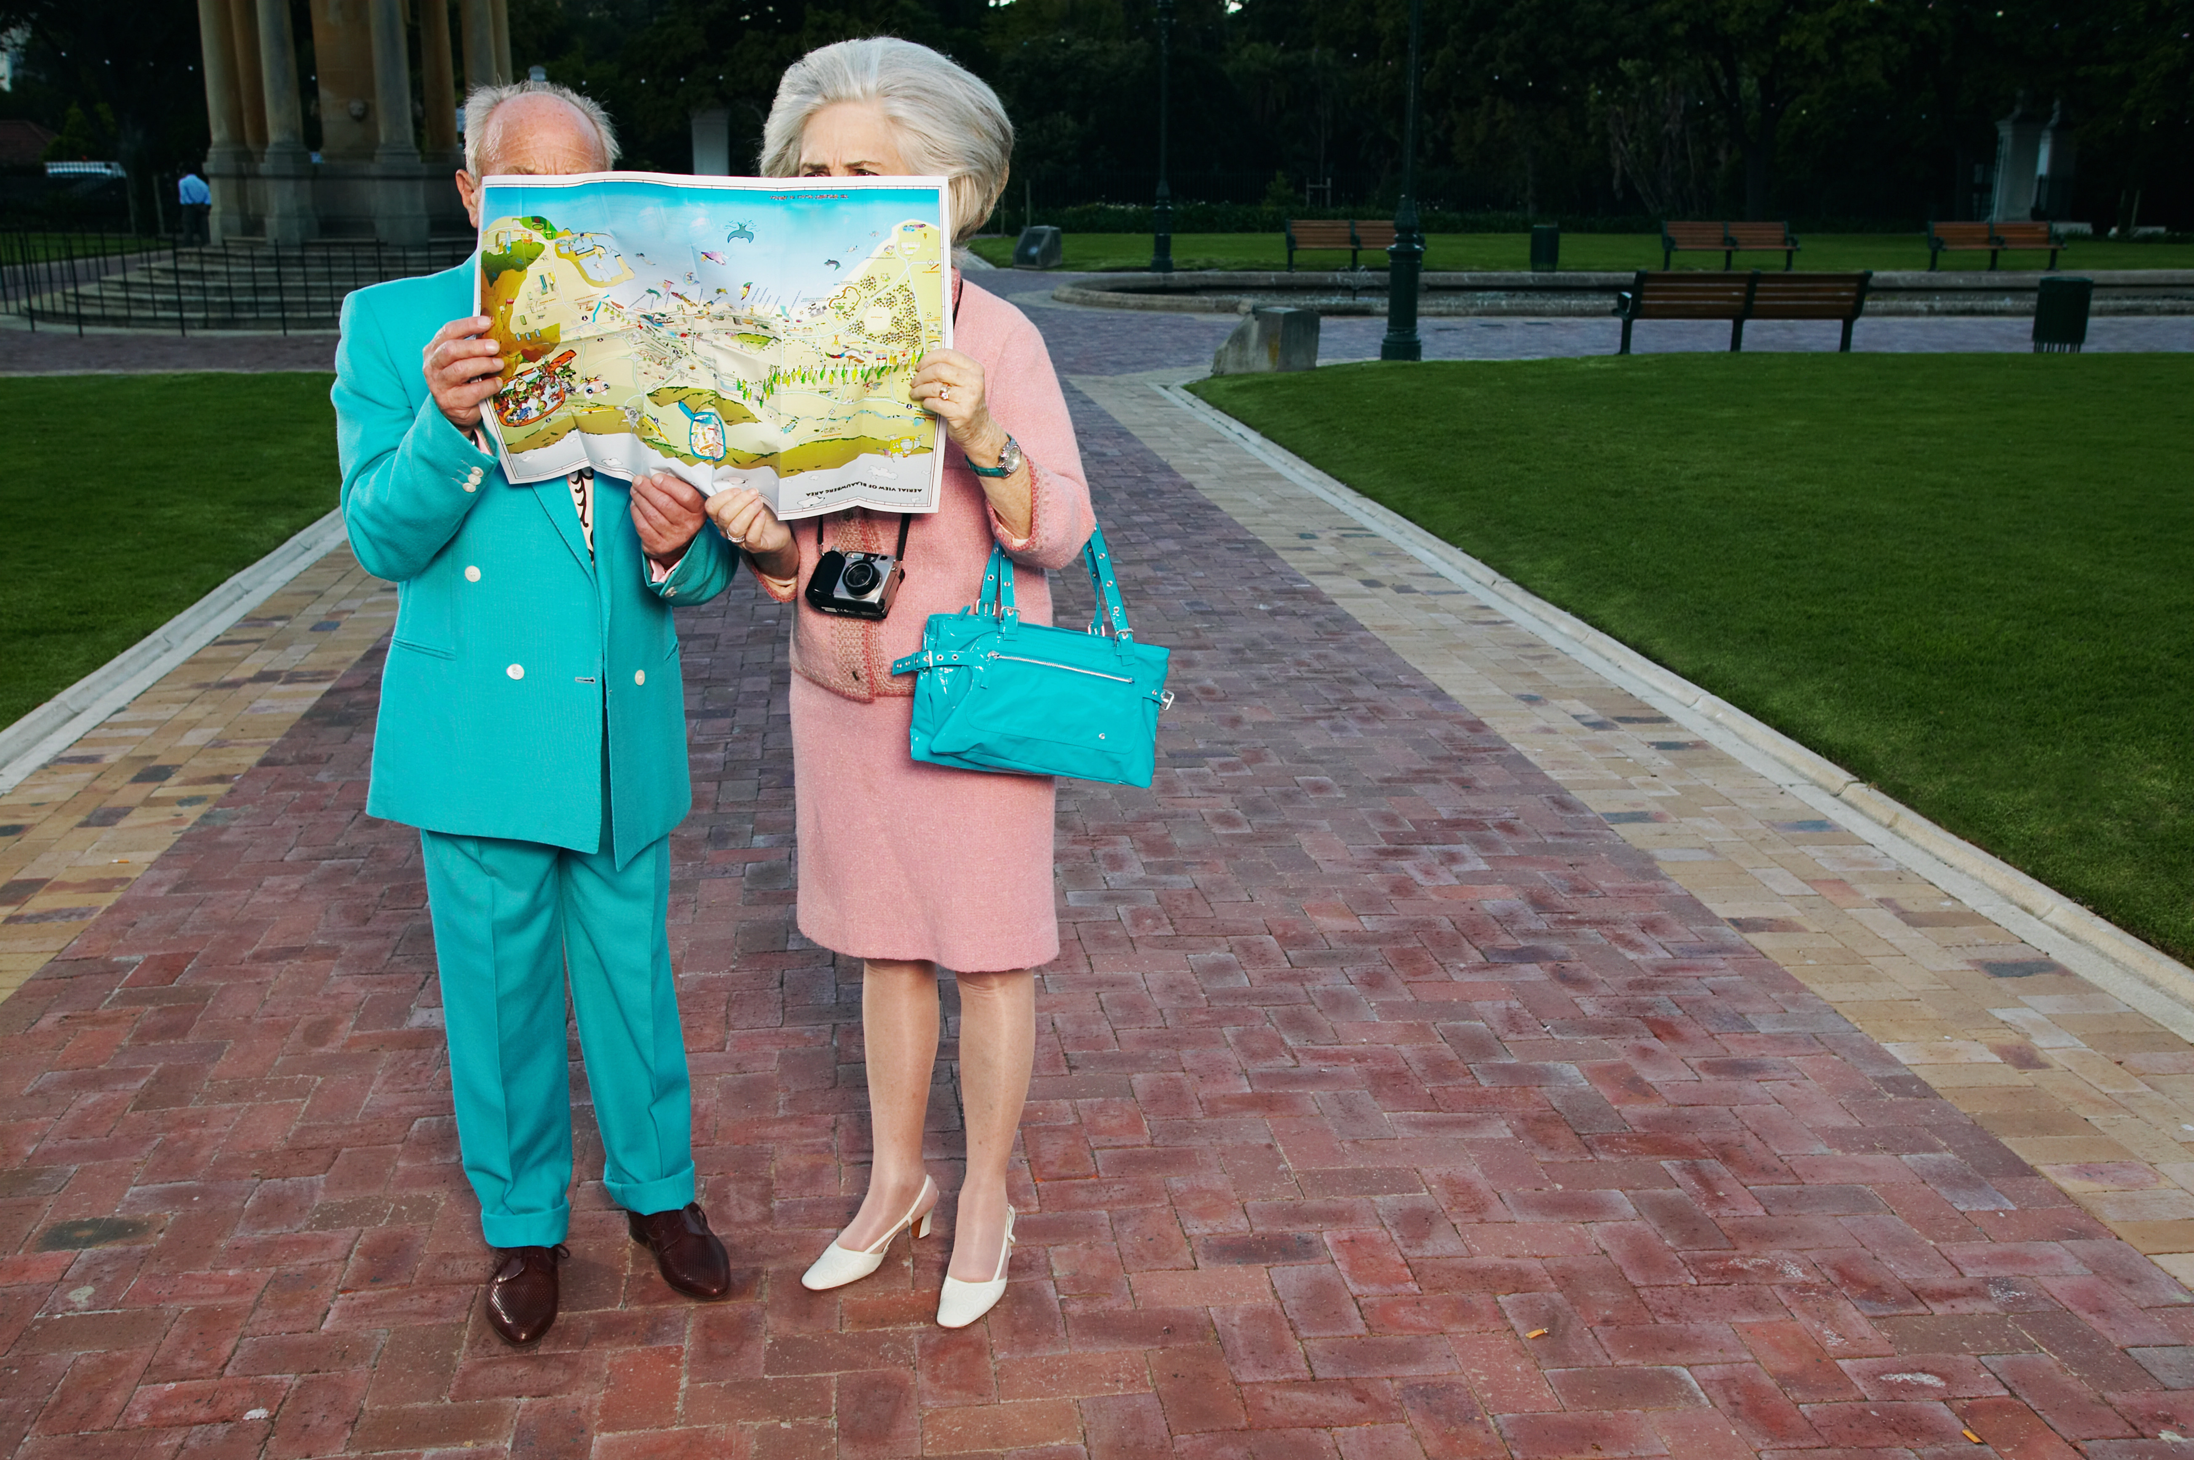
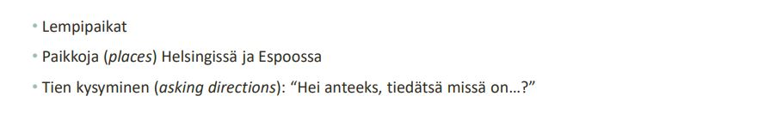
Torstai 2.5.

Slide 29
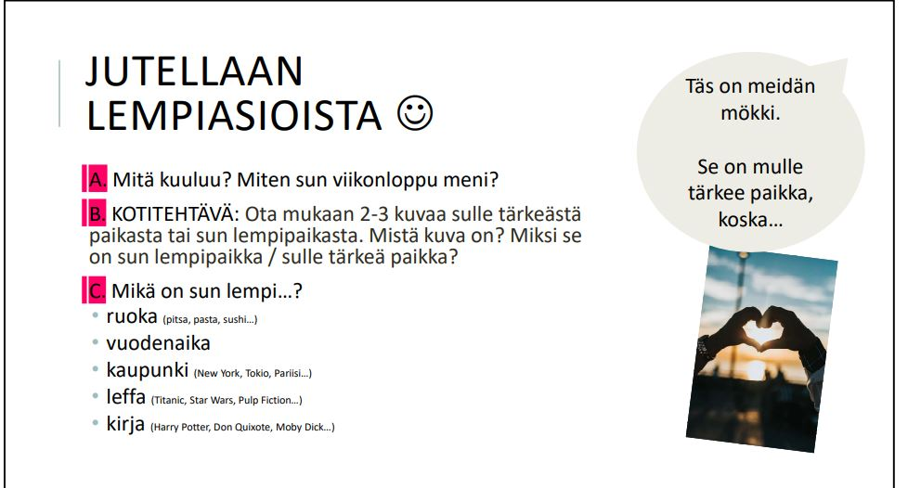


Slide 30
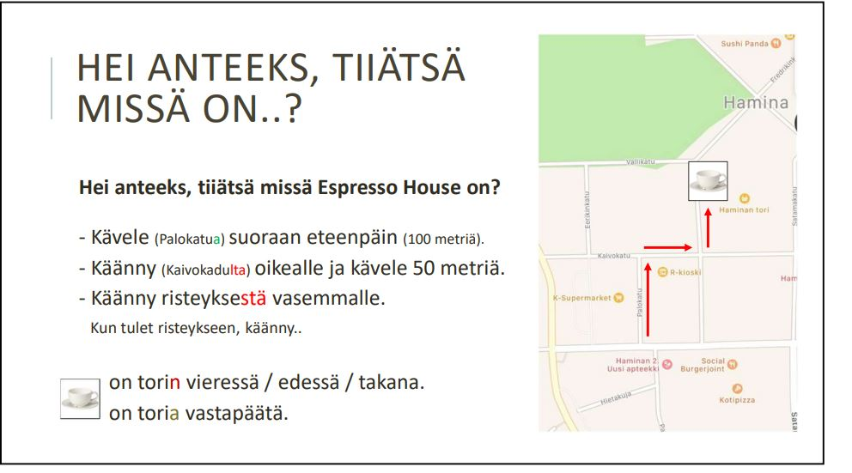

Slide 31
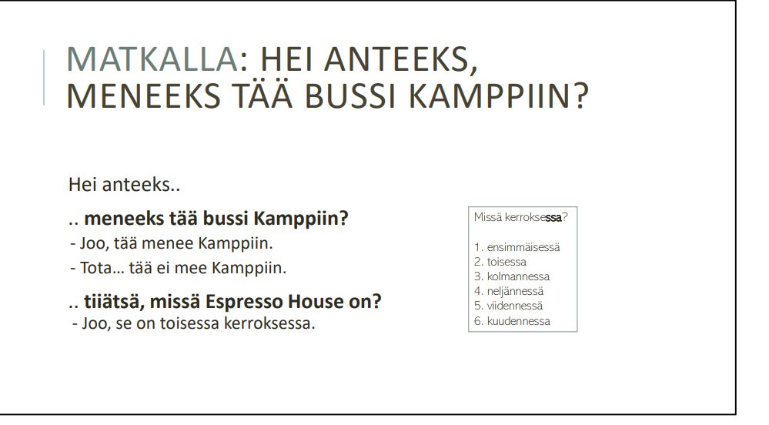

Slide 32
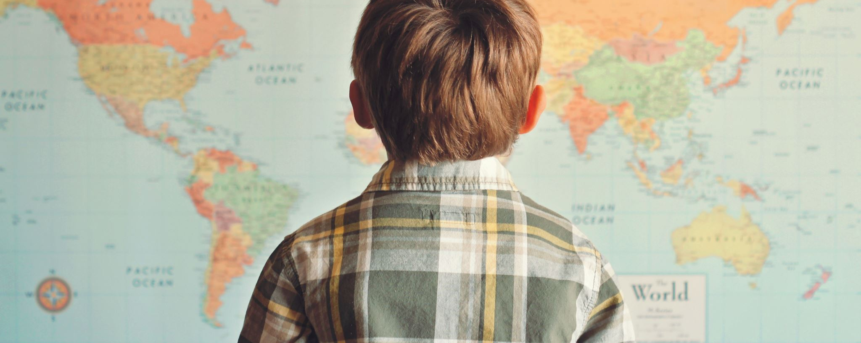
Neuvo ystäväsi sinun kotiisi Aalto-yliopistolta!

Slide 33
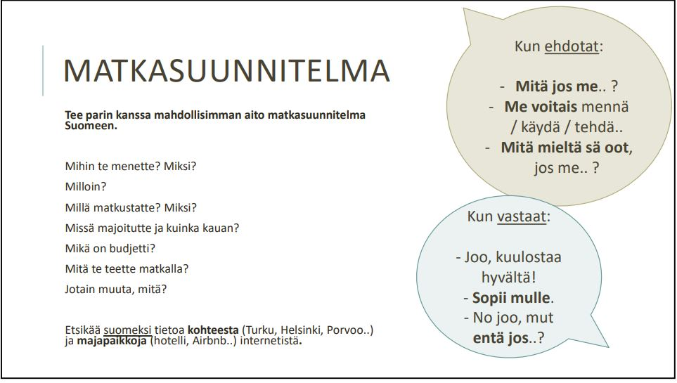

Slide 34
Matkasuunnitelmiamme:
1) Porvooseen bussilla. Yövymme Air BNB:ssä.
2) Menemme Lappiin kesällä yhdeksi viikoksi. Mennään junalla. Noin 500 euroa per henkilö. Vuokraamme mökin järven rannalta. Menemme Napapiirille tai Joulupukin maahan. Haluamme nähdä poroja.
3) Aiomme käydä Vaasassa. En ole koskaan käynyt Vaasassa. Mennään junalla. Se on tosi Kallista tänä viikonloppuna, mutta elokuussa vain 10 euroa per henkilö! Se on OK ☺ Menemme Suomen suurimmalle sillalle!
4) Me haluamme mennä Nuuksioon ensi viikonloppuna. Valitsemme tämän paikan telttailua varten. Me menemme bussilla, koska meillä ei ole autoa. Aiomme vuokrata mökin sieltä! Budjettimme on 100 euroa ☺ / 3 henkilölle.
5) Me menemme Kaunissaareen kesällä (kesäkuussa), kahdeksi päiväksi. Budjettimme on…. Pieni, koska me telttailemme! Lauttalipun hinta on 10 euroa.

Slide 35
Matkasuunnitelmiamme:
Turkuun junalla kesäkuussa 3 - 4 päiväksi. Menemme Turun linnaan ja kävelemme Aura-joen varrella, käydään kahvilla ja ravintoloissa. Tsekataan ensin booking.com ja air bnb ja sitten etsimme edullisen vaihtoehdon.
Me menemme Rovaniemelle joulukuussa viikoksi. Me haluamme katsoa revontulia. Menemme myös Joulupukin kylään. Kiva talo Air bnb:ssä lähellä kaupungin keskustaa että Joulupukin kylää.
Me menemme päivämatkalle Karjaaseen/Karjaalle, koska siellä on linna ja hiihtokeskus. Menemme sinne ensi kesänä. Menemme junalla. Matka kestää vain yhden tunnin! Junalla on suora yhteys Helsingistä.
Me menemme Särkänniemeen, huvipuistoon, Tampereelle. Me menemme autolla. Bensa on kallista. Parkkipaikka Särkänniemessä on noin 15e päivä. Huvipuistoranneke 50 euroa aikuiselle.
Me haluamme mennä Ruisrockiin, koska tykkäämme musiikista ja meillä on molemmilla suomalaiset tyttöystävät, jotka ovat jo päättäneet meidän puolestamme. Me menemme sinne junalla, koska se on helppoa (7e per henkilö). Me voimme nukkua Omenahotellissa Turun keskustassa. Ja otamme bussin Turusta ja se kestää 30 minuuttia festivaaleille.

Slide 36

Kysymyksiä ensi viikolle!

Slide 37
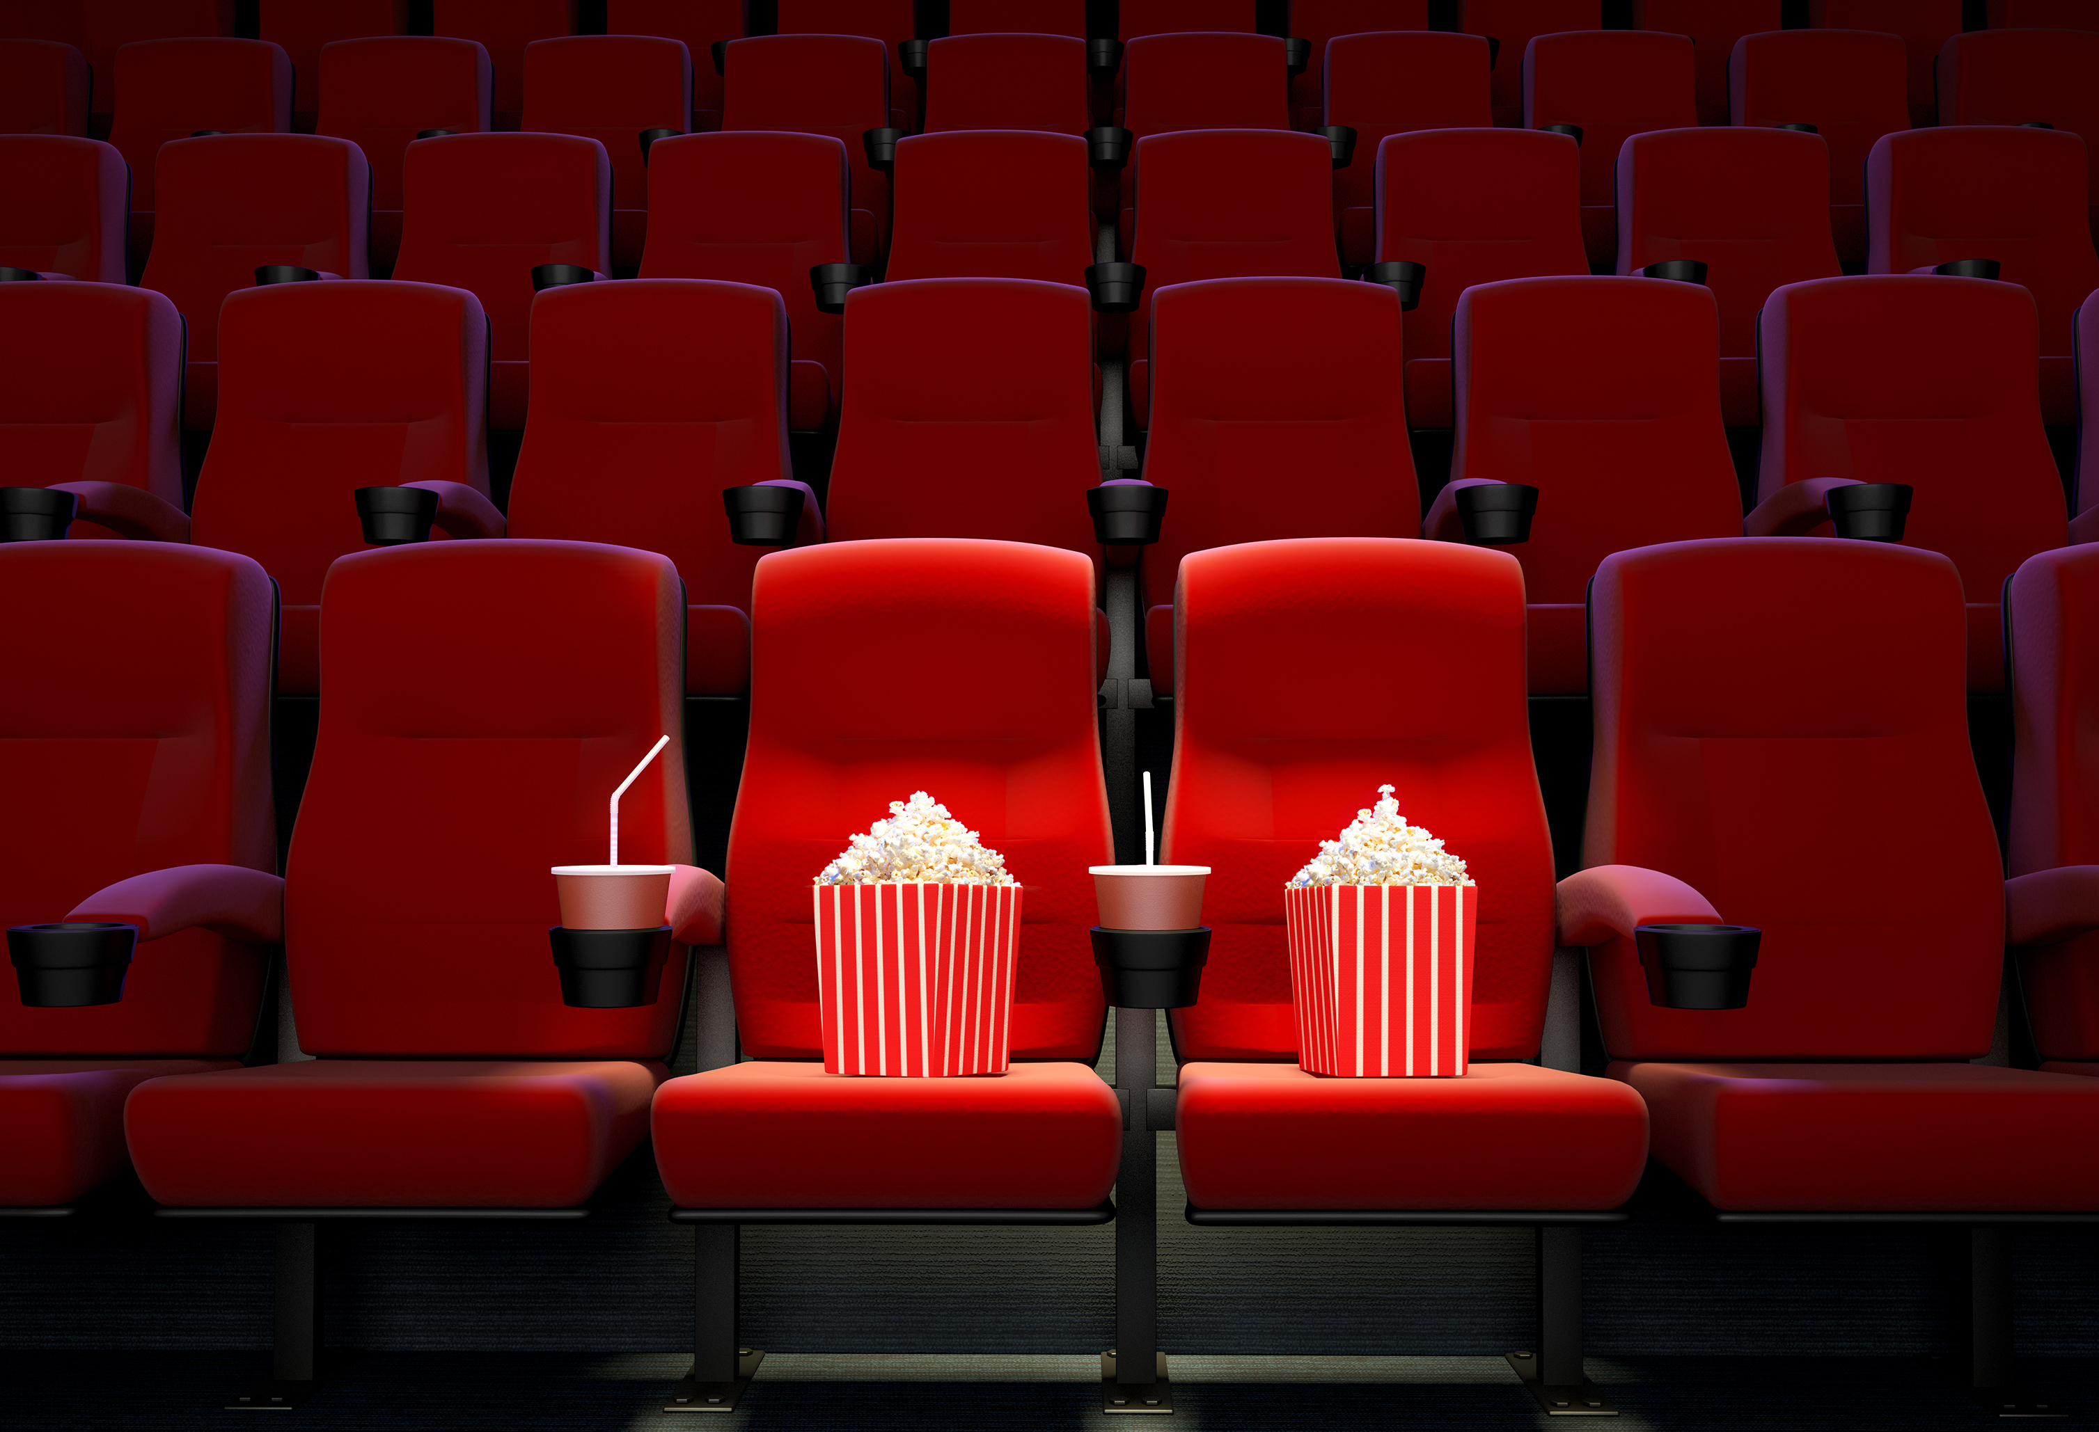
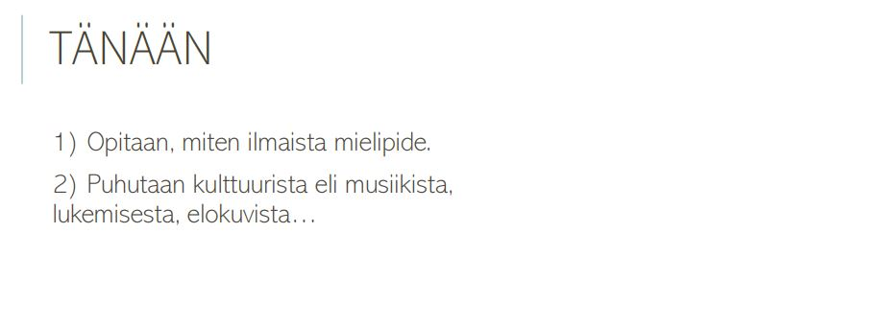

7.5.

Slide 38
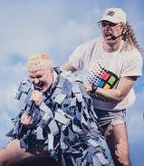
Mitä tykkäät Suomen euroviisuehdokkaasta?
Windows95man: No Rules!

Slide 39
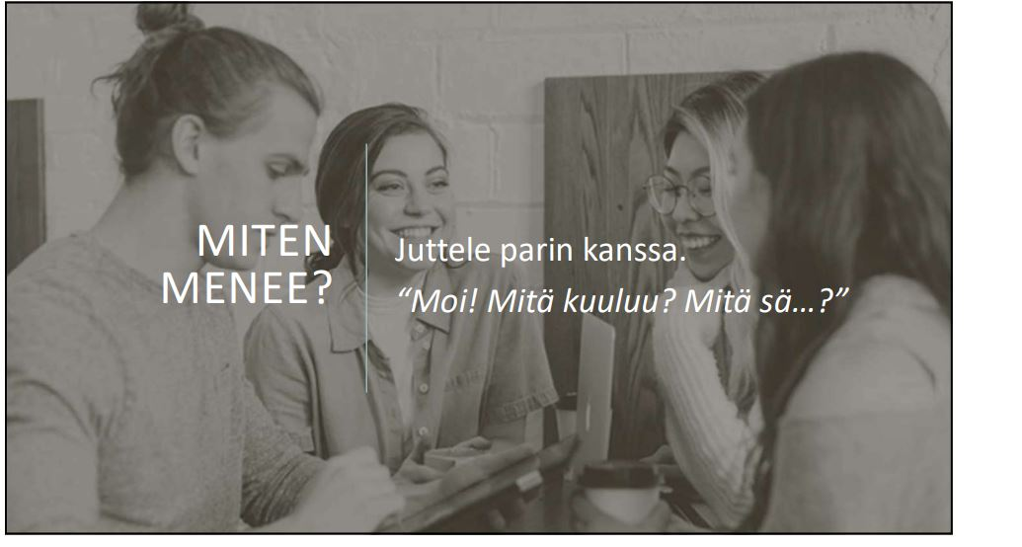

Slide 40
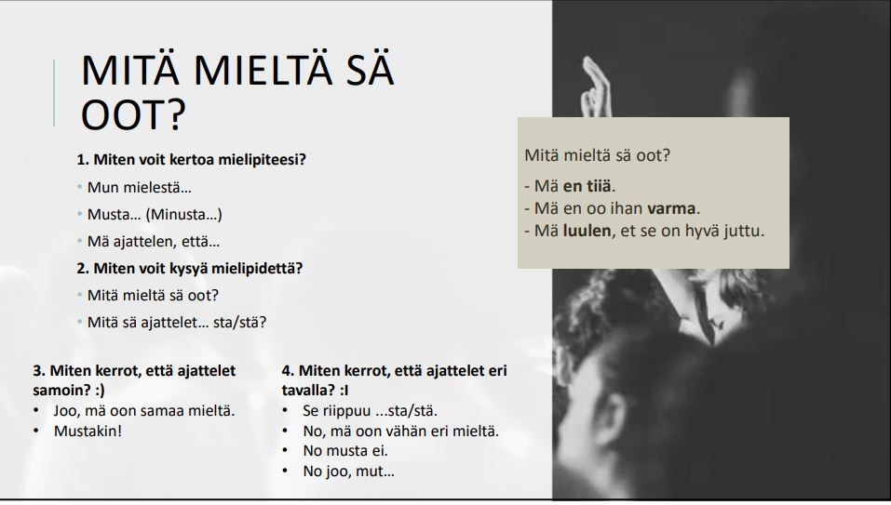

Slide 41
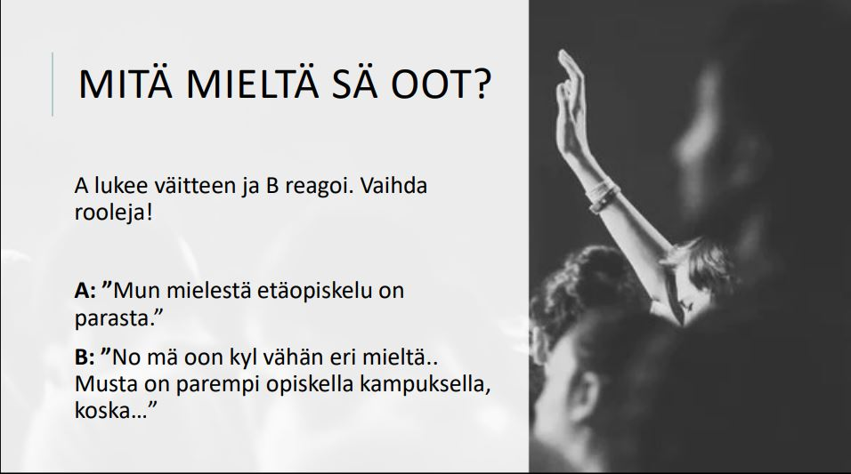

Slide 42
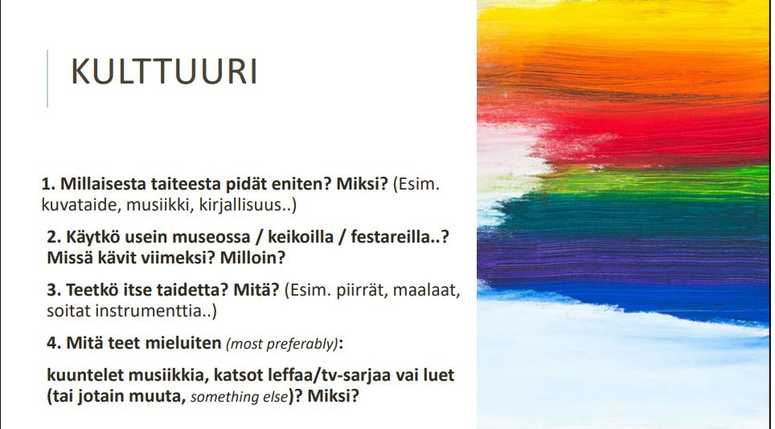

Slide 43
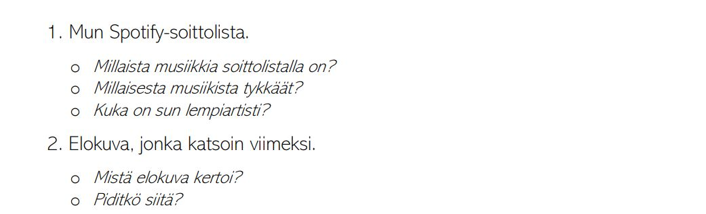
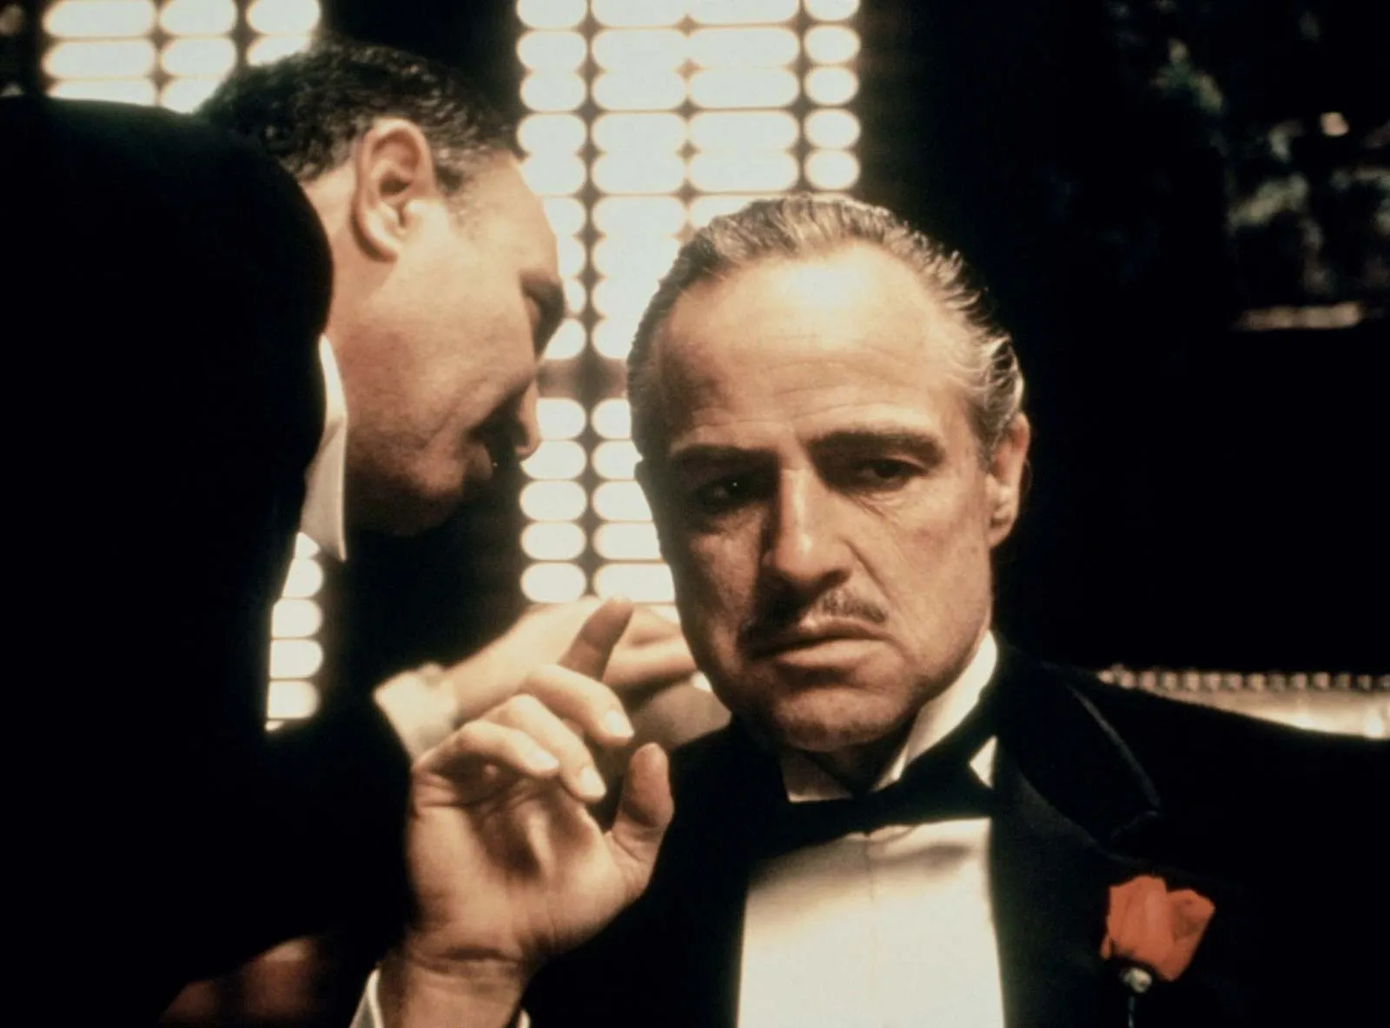
Musiikki ja elokuvat

Slide 44
Musiikkivinkit muille:

Slide 45
Elokuva- ja tv-vinkit muille:

Slide 46

Kirjavinkit muille:

Slide 47
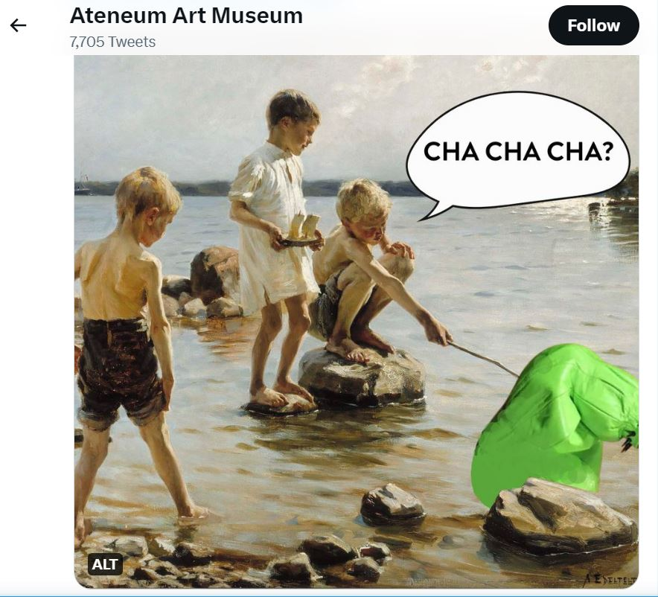
Museovinkit muille:
Kansallismuseo
Ateneum
Heureka
Kiasma (Tom of Finland)
HAM
Amos Rex

Slide 48
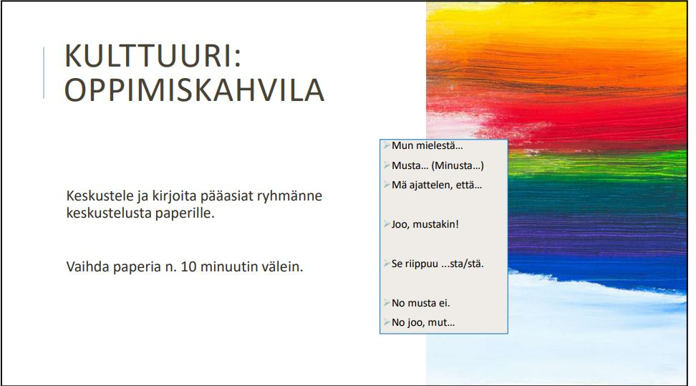
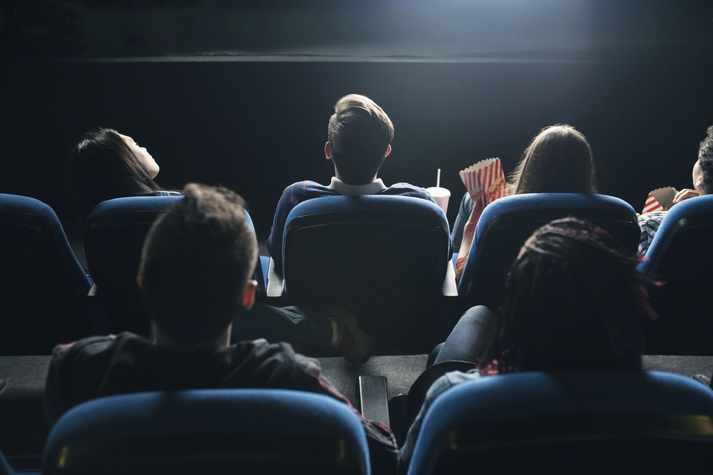

Slide 49
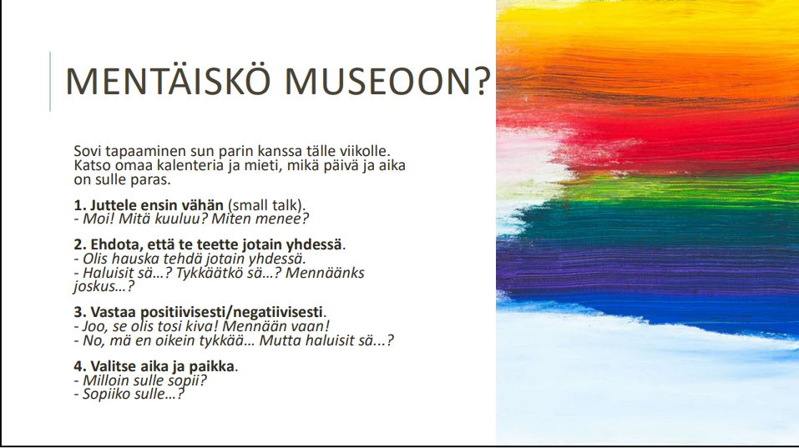

Slide 50
14.5.
Tänään: miten sovitaan tapaaminen suomeksi?
Esitelmät!

Slide 51
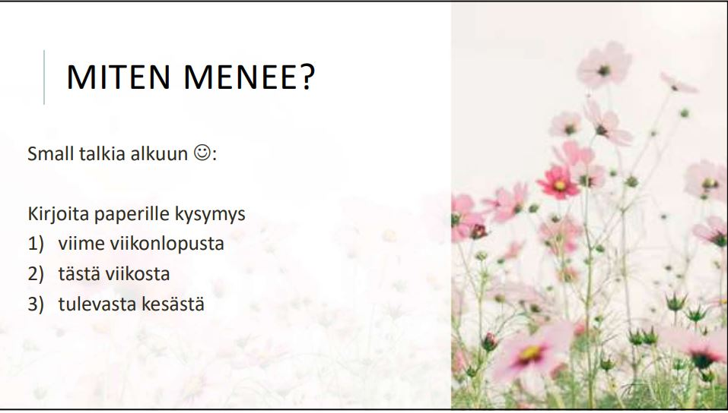

Slide 52
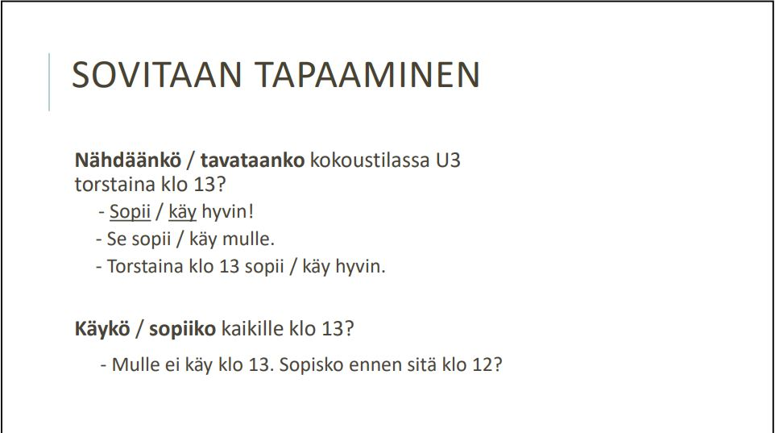

Slide 53
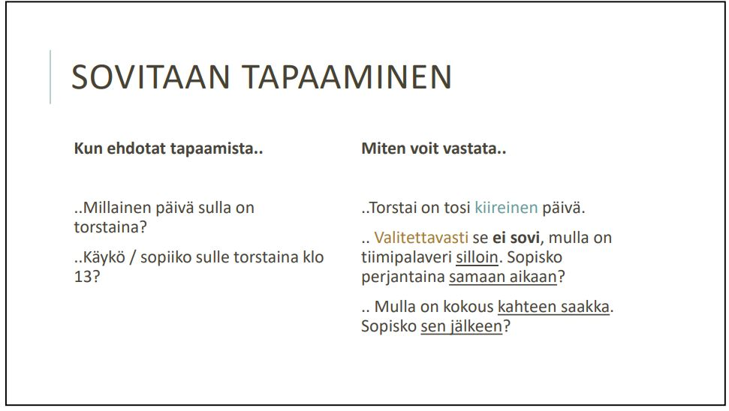

Slide 54
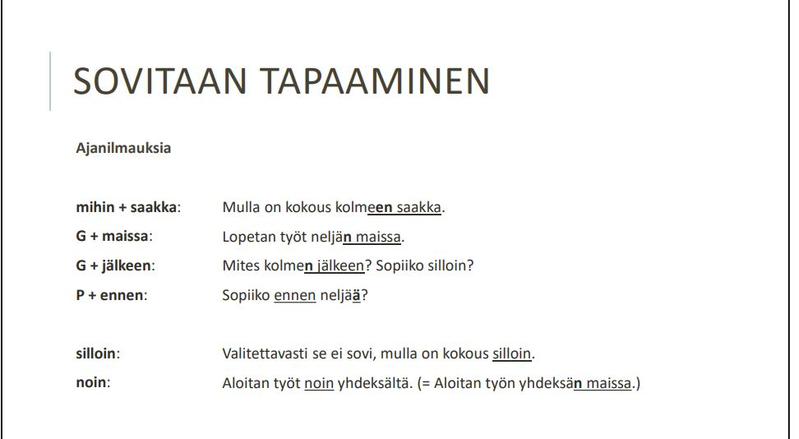

Slide 55
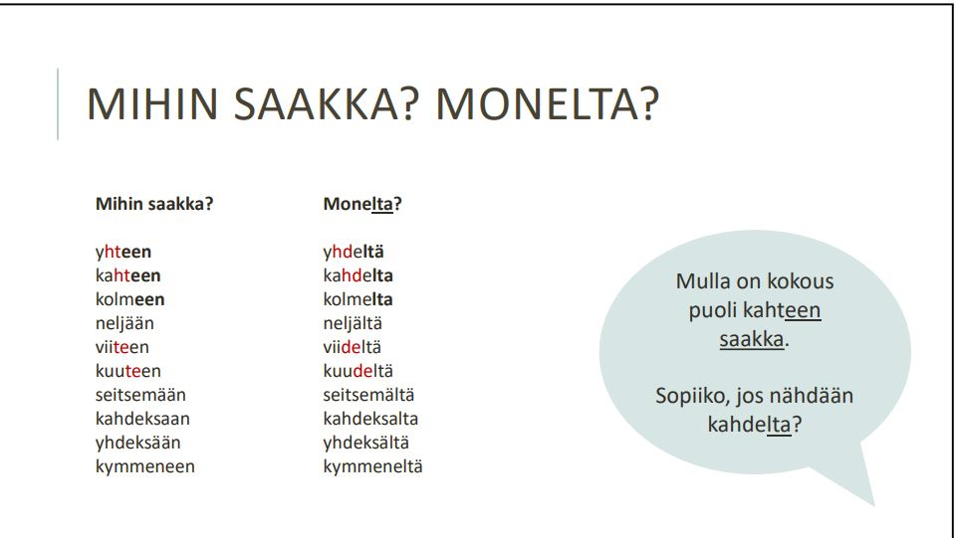

Slide 56
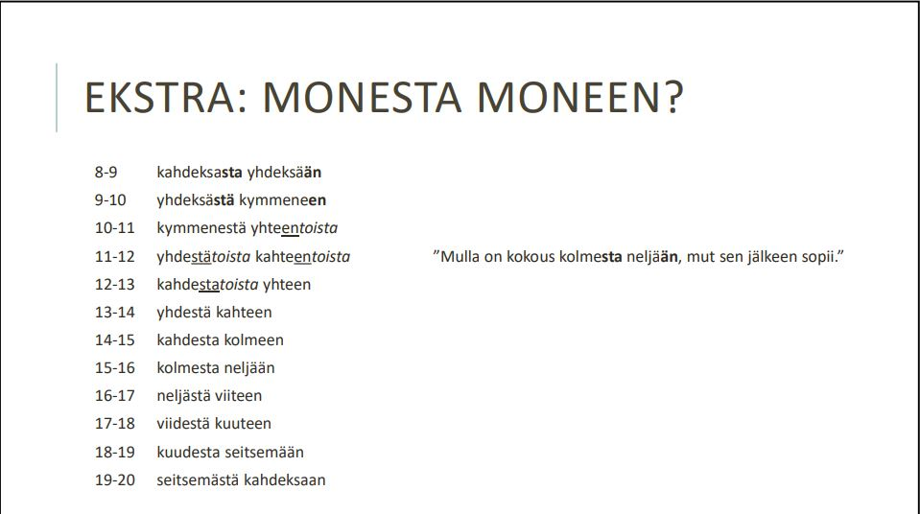

Slide 57
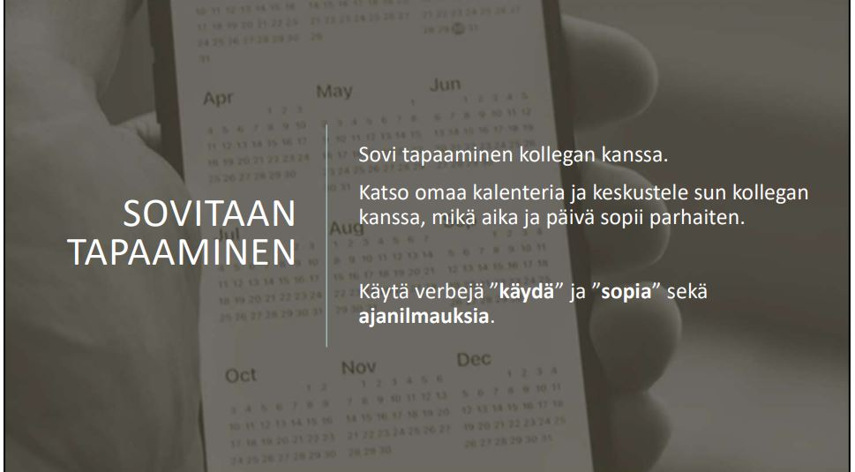

Slide 58
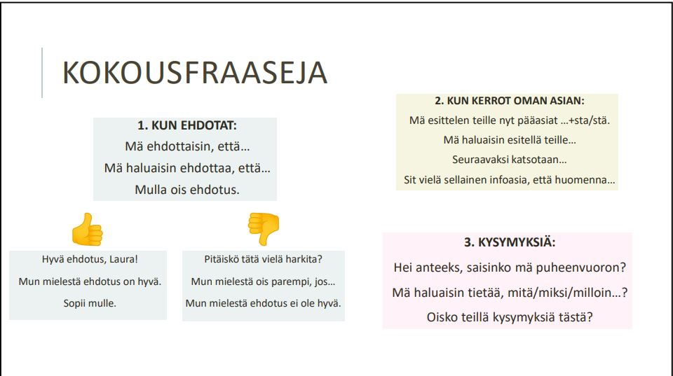

Slide 59



Slide 60

Esitelmät:

Slide 61


